Slide 1


Pitch
PROJETO APLICADO
App de Gerenciamento para Psicólogos
Marcelo Ramos
Notes:
Meu nome é Marcelo vou apresentar para vocês um app em Web de gerenciamento para psicólogos.

Slide 2
Sumário
01.
04.
APRESENTAÇÃO
DIFERENCIAL
Quem sou eu?
O que a sua solução tem de especial?
02.
05.
PROBLEMA
IMPACTO
Qual é a dor?
Quais são os impactos da minha solução?
03.
06.
SOLUÇÃO
PRÓXIMOS PASSOS
O que eu proponho?
Qual a sua visão para o futuro
da solução?
Notes:
Essa é a agenda da apresentação do pitch, onde irei me apresentar, mostrar o problema, a solução, o diferencial do meu produto o impacto da solução e os próximos passos, caso seja visualizado que o produto seja interessante para vocês.

Slide 3

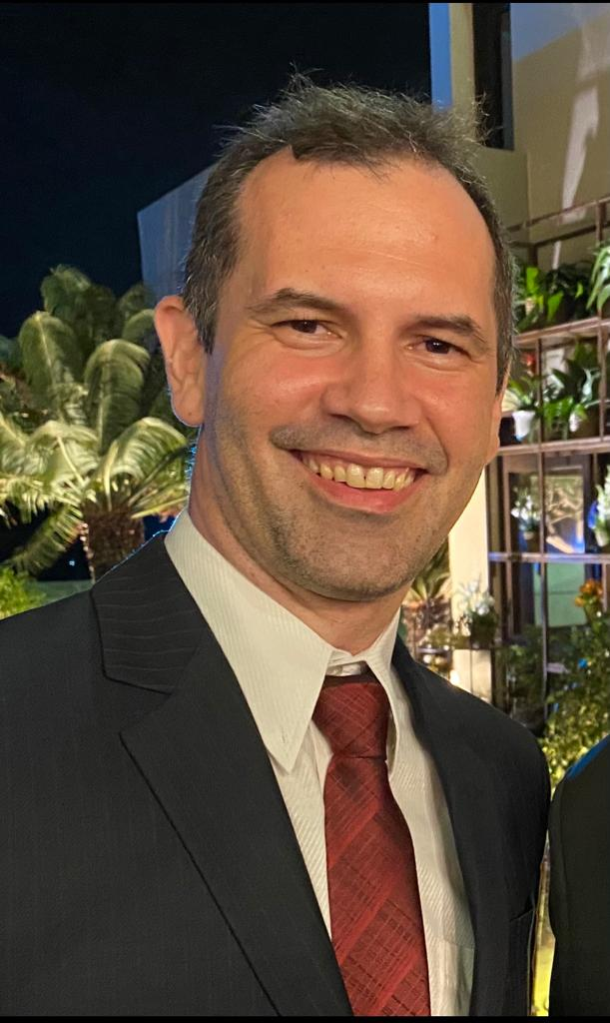
01.
Apresentação
Quem sou eu?
Marcelo Ramos
43 anos
Graduado em Ciências da Computação
Analista de Sistemas na Dataprev
Notes:
Este sou eu, Marcelo Ramos, tenho 43 anos sou formado em Ciências da Computação e trabalho atualmente como Analista de Sistemas da Dataprev

Slide 4


Muitos psicólogos não tem sistemas de controle de suas sessões.
Os sistemas acabavam ficando de forma descentralizada
Quais pacientes o psicólogo irá atender em um determinado dia?
Quanto o psicólogo irá receber dentro de um determinado período?
02.
Problema
Qual é a dor?
Notes:
Qual é o problema? Vendo um caso concreto dentro de minha casa, minha esposa na pandemia, atendendo em home office não tinha controle de seus pacientes com relação aos seus horários e valores pagos pelos mesmos.
Ela acabava tendo que fazer isso em sistemas descentralizados como o google calendar para colocar os horários e planilhas no excel para colocar os valores pagos por cada paciente.

Slide 5




03.
Solução
App para controle de Gerenciamento de psicólogos
Cadastro de pacientes
Cadastro de sessões
Relatórios de pacientes e sessões
Agenda
Notes:
Minha solução foi trazer essa aplicação desenvolvida em react e node.js destacando ai as bibliotecas de typescript no lado do react(frontend) e sequelize no lado do nodejs(backend)
Neste app pode ser realizado um cadastro de pacientes e sessões, podemos tirar relatórios desses cadastros e ainda podemos verificar a agenda como está disponilizado o horário do dia em específico como já a visualização do controle de pagamento do paciente.

Slide 6
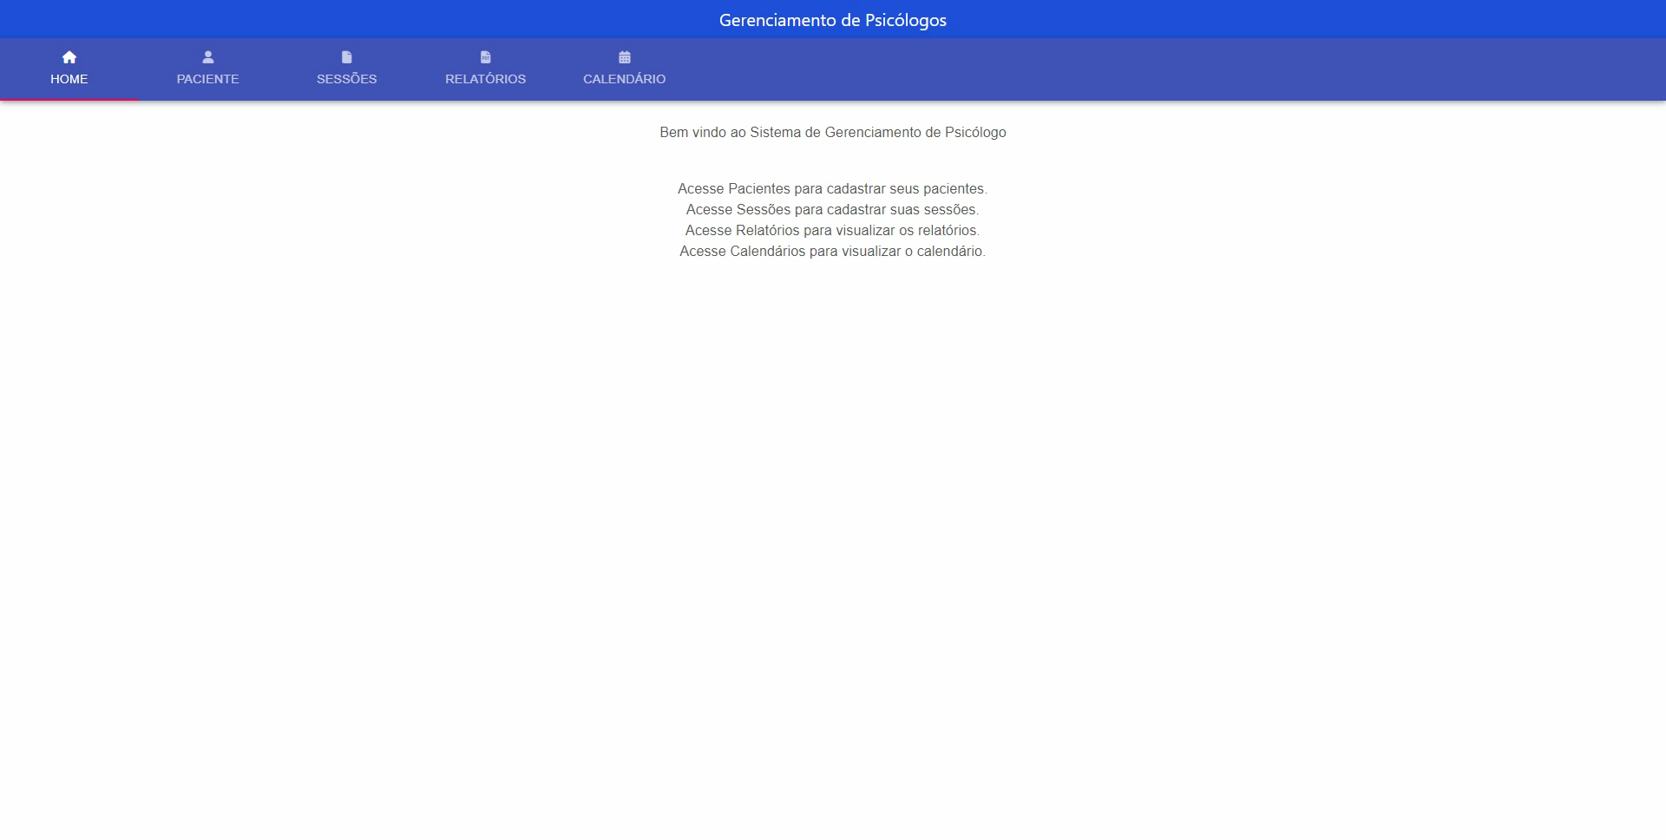

Slide 7
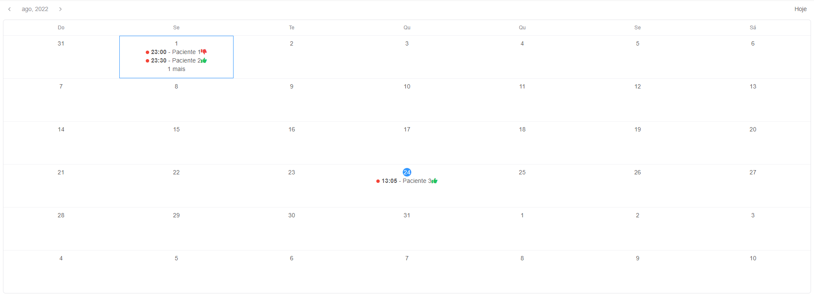
04.
Diferencial
O que a solução tem de especial?
Agenda unificada com o controle de pacientes e sessões.
Notes:
O diferencial da solução é a visualização completa, unificada das informações em que o psicólogo precisa. Pois no mesmo conseguimos ver as sessões dos pacientes e no caso se o mesmo já foi pago ou não.

Slide 8
05.
Impacto
Como funciona o seu produto?
1
Sistema simples
2
Controle das sessões e pacientes
3
Profissional coloca todas as informações em um único sistema
Notes:
O impacto do app é de um sistema simples, de forma bem fácil de utilizar; o controle de sessões e pacientes fica de forma intuitiva; e o psicólogo consegue ver todas as suas informações dentro do mesmo sistema.

Slide 9

06.
Próximos Passos
1
Integração de autenticação e autorização
2
Deixar o frontend responsivo
Qual a sua visão para o futuro da solução?
3
Colocar mais informações dos pacientes e sessões
Notes:
Por fim, os próximos passos e a integração de autenticação e autorização; deixar o frontend mais responsivo e com layout mais agradável; e mostrar mais informações dos pacientes e sessões, como data de nascimento do paciente, formas de pagamentos, dentre outros.

Slide 10
Obrigado!

